Slide 1
Applied Machine Learning at Facebook: A Datacenter Infrastructure Perspective
Presenter: LIU Zhaorong

Slide 2
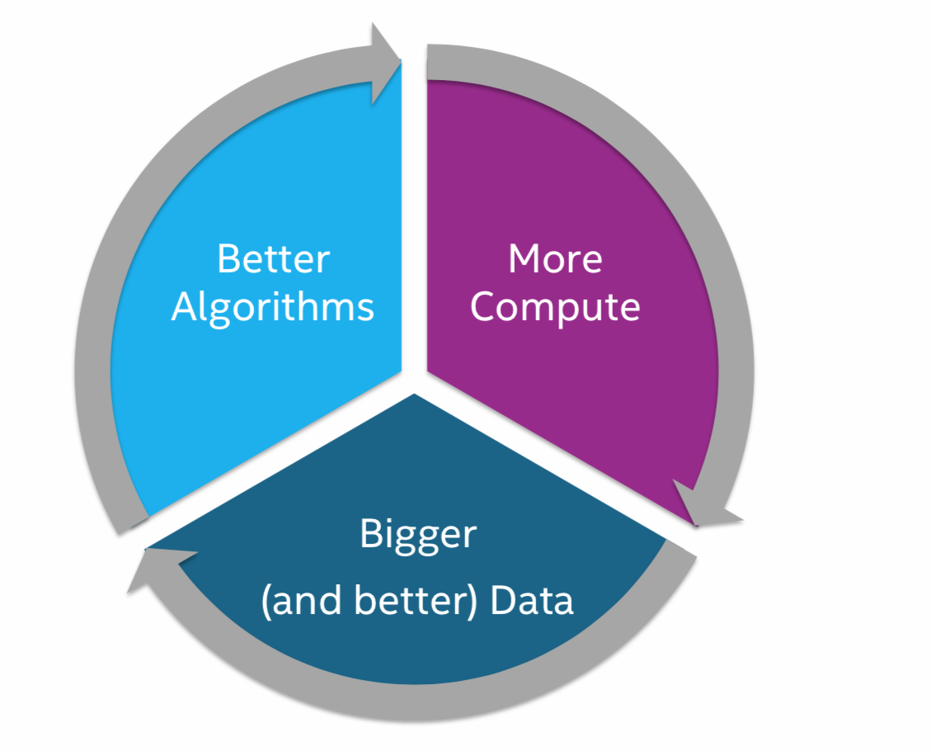
Why now?

Slide 3
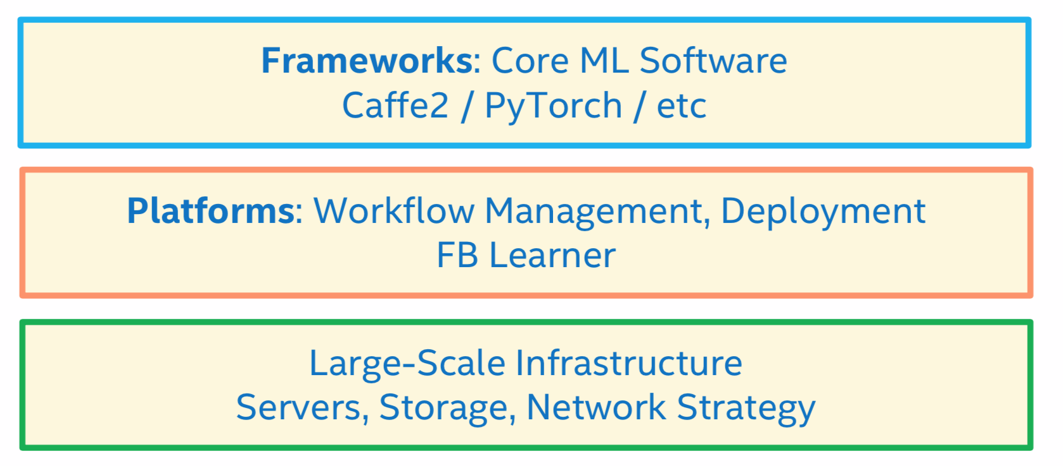
Facebook AI Ecosystem

Slide 4
MACHINE LEARNING AT FACEBOOK
How does Facebook use machine learning
ML-as-a-Service Inside Facebook
What model does they leverage
How long does training take
How much compute does inference consume
Machine Learning workflow inside Facebook
Deep learning Framework

Slide 5
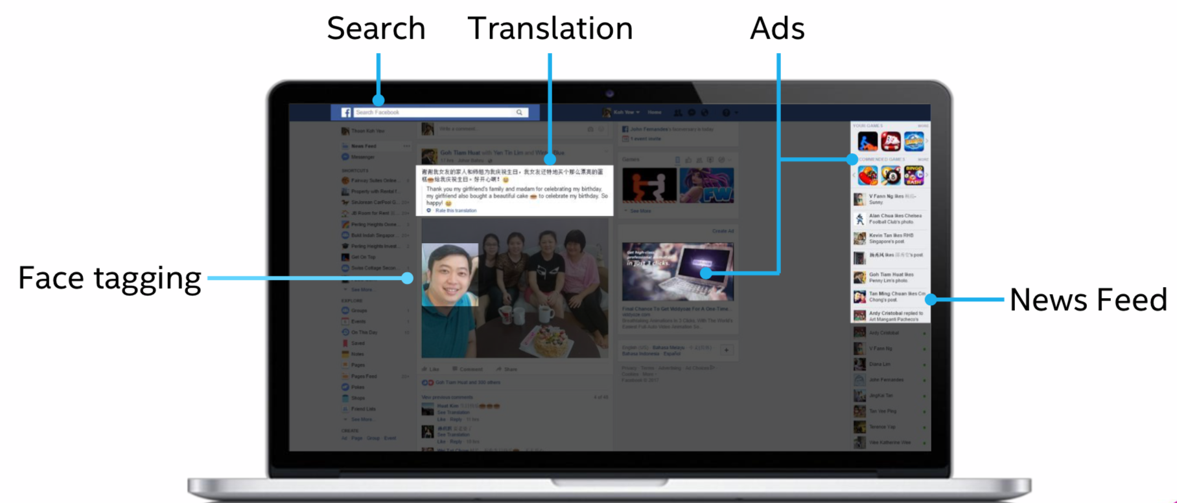
How does Facebook use machine learning?
Notes:
新闻Feed排名算法可以帮助人们在每次访问Facebook时首先看到对他们最重要的故事。训练一般模型以确定最终应确定内容的等级顺序的各种用户和环境因素。之后，当一个人访问Facebook时，该模型用于生成一组个性化的最佳帖子，图像和其他内容，以显示来自数千名候选人，以及所选内容的最佳排序。
广告 利用ML确定要向给定用户显示的广告。广告模型经过培训，可以了解用户特征，用户背景，之前的互动和广告属性如何最能预测点击广告，访问网站和/或购买产品的可能性[5]。之后，当用户访问Facebook时，输入将通过经过培训的模型运行，以立即确定要显示的广告
Igma 是一般分类和异常检测框架，用于各种内部应用程序，包括站点完整性，垃圾邮件检测，支付，注册，未经授权的员工访问和事件建议
Sigma包括每天在生产中运行的数百个不同模型，每个模型都经过培训，可以检测异常或更一般地对内容进行分类。 •
Lumos从图像及其内容中提取高级属性和嵌入，使算法能够自动理解它。该数据可用作其他产品和服务的输入，例如，就像它是文本一样。
Facer是Facebook的面部检测和识别框架。给定图像，它首先找到该图像中的所有面部。然后，它运行用户特定的面部识别算法，以确定该面部属于您的一位已启用面部识别的前N朋友的可能性。这允许Facebook建议您可能要在您上传的照片中标记哪些朋友。
语言翻译是管理Facebook内容的国际化的服务。我们支持超过45种语言的翻译作为源语言或目标语言，这意味着我们支持超过2000种翻译方向，例如：英语到西班牙语或阿拉伯语到英语。 借助这些2K +系统，我们每天提供4.5B翻译后的展示次数，从而降低每天在其新闻Feed中看到翻译帖子的6亿人的语言障碍。目前，每种语言对方向都有自己的模型，尽管正在考虑多语言模型[6]。
•语音识别是将音频流转换为文本的服务。这为视频提供了自动字幕。目前，大多数流是英语，但将来可以使用其他语言。

Slide 6
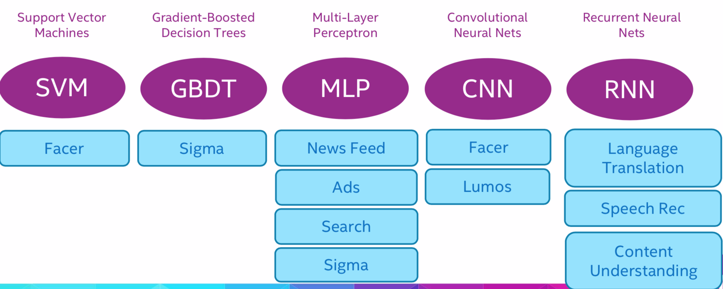
What model does they leverage

Slide 7
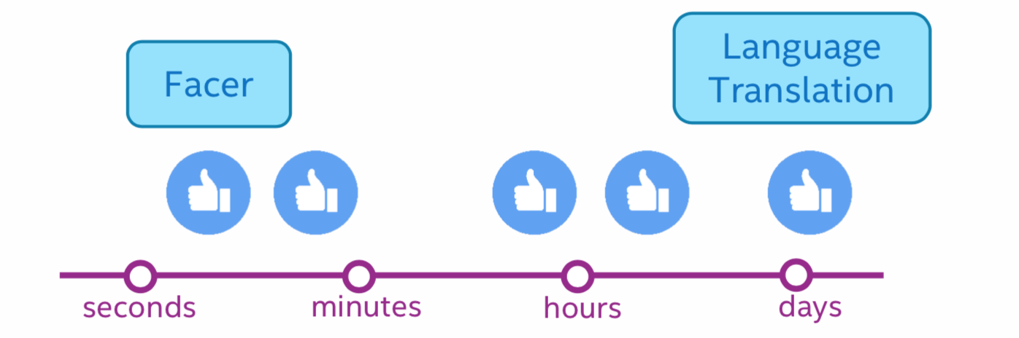
How long does training take

Slide 8
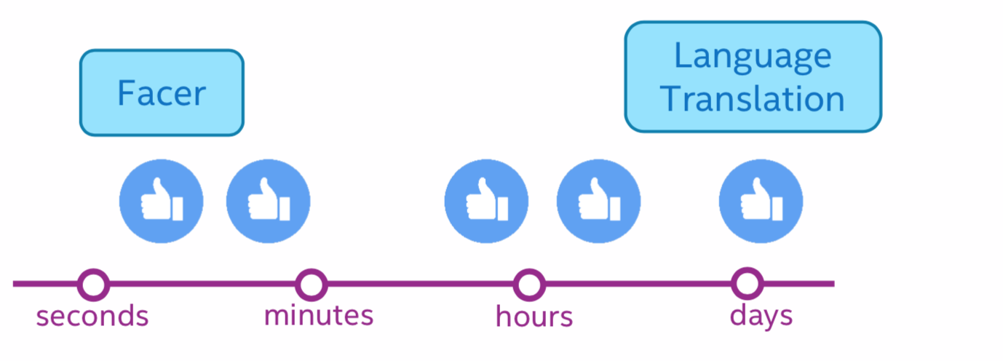
How much compute does inference consume

Slide 9
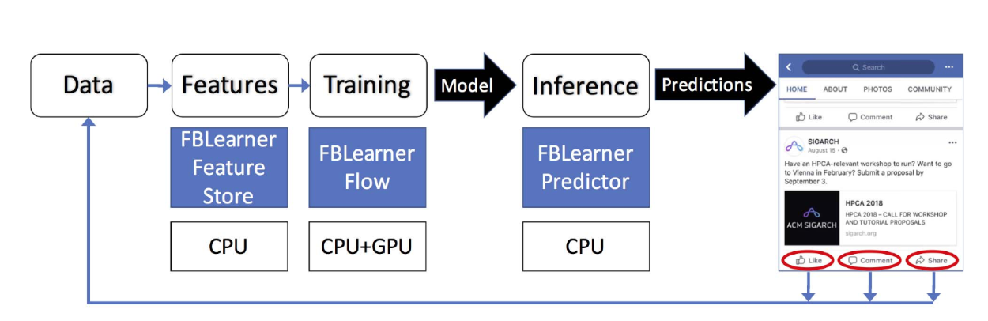
Machine Learning Workflow Inside Facebook
Training Phase
Inference Phase
Notes:
FBLearner是包含三个工具，每个工具都集中在机器学习管道的不同部分。 FBLearner利用内部作业调度程序在GPU和CPU的共享池上分配资源和调度作业，如图1所示.Facebook上的大部分ML培训都是通过FBLearner平台运行的。 这些工具和平台协同工作，旨在提高ML工程师的工作效率，并帮助他们专注于算法创新。
FBLearner 特征库。 任何ML建模任务的起点是收集和生成特征。 特征库本质上是几个特征生成器的目录，可用于培训和实时预测，它可作为多个团队可用于共享和发现特征的市场。 拥有此特征列表是团队开始使用ML的良好起点，也有助于使用新特征扩充现有模型。
FBLearner Flow是Facebook用于模型培训的机器学习平台。 Flow是一个pipeline管理系统，它执行一个workflow，描述训练和/或评估模型的步骤以及执行此操作所需的资源。 工作流程由离散单元或操作员构成，每个单元或操作员都有输入和输出。 通过跟踪从上一个operator到下一个operator的数据流来自动推断operator之间的连接，并且Flow处理调度和资源管理以执行工作流。 Flow还具有用于实验管理的工具和简单的用户界面，用于跟踪每个工作流程执行或实验生成的所有工件和指标。 用户界面使得比较和管理这些实验变得简单。
FBLearner Predictor是Facebook的内部推理引擎，它使用Flow中训练的模型实时提供预测。 Predictor可用作多租户服务，也可用作可集成在特定于产品的后端服务中的库。 Predictor由Facebook的多个产品团队使用，其中许多团队需要低延迟解决方案。

Slide 10
Deep Learning Frameworks
Caffe
Facebook’s in-house production framework for training and deploying large-scale machine learning models
Pytorch
AI research at Facebook
ONNX
A format to represent deep learning models in a standard way to enable interoperability across different frameworks and vendor-optimized libraries

Slide 11
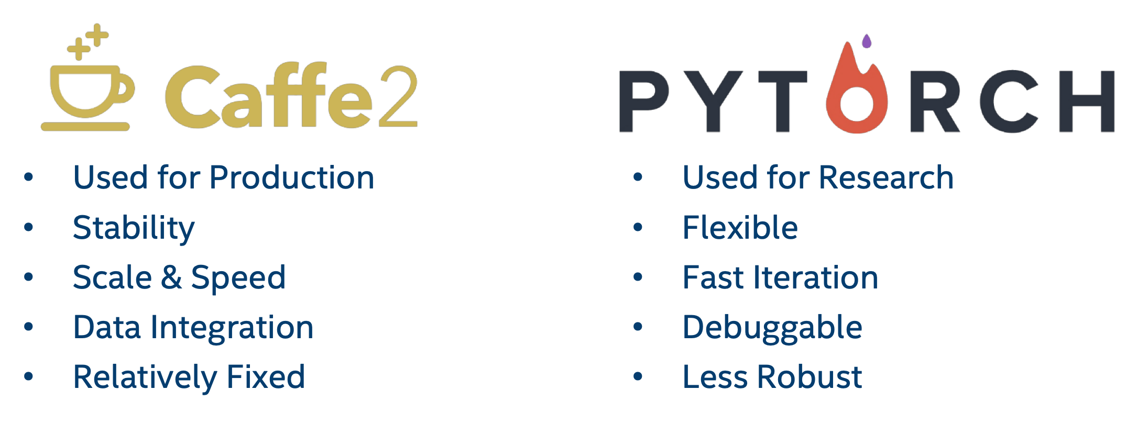
Caffe vs Pytorch
Notes:
解耦研究和生产框架（分别是PyTorch和Caffe2）使我们能够快速移动每一边，减少约束的数量，同时添加新功能。
Caffe2 是Facebook用于培训和部署大规模机器学习模型的内部生产框架。 特别是，Caffe2专注于产品所需的几个关键特性：性能，跨平台支持，以及基本机器学习算法的覆盖，如卷积神经网络（CNN），循环网络（RNN）和多层感知器（ MLP）具有稀疏或密集连接和高达数百亿的参数。 该设计涉及模块化方法，其中统一的图形表示在所有后端实现（CPU，GPU和加速器）之间共享。 单独的执行引擎满足不同的图形执行需求，Caffe2抽象引入第三方库（例如，cuDNN，MKL和Metal）以在不同平台上实现最佳运行时。
PyTorch是Facebook研究AI的首选框架。它的前端侧重于灵活性，调试和动态神经网络，可实现快速实验。由于它依赖于Python执行，因此未针对生产和移动部署进行优化。当研究项目产生有价值的结果时，模型需要转移到生产中。传统上，这是通过在产品环境中使用其他框架重写培训管道来实现的。最近我们开始构建ONNX工具链以简化传输过程。例如，动态神经网络用于尖端的AI研究，但模型需要更长的时间才能成熟到足以用于生产。通过解耦框架，我们避免了设计性能所需的更复杂的执行引擎（例如Caffe2中的那些）的需要。此外，研究人员可能会优先考虑灵活性而非速度。例如，在探索阶段，性能降低30％可能是可以容忍的，特别是如果它具有可检查性和模型可视化的好处。但是，这种级别的性能降低不适合生产。这种二分法出现在各自的框架中，其中PyTorch提供良好的默认值和合理的性能，而Caffe2可以选择使用异步图执行，量化权重和多个专用后端等功能来实现最大性能。 FBLearner平台无法使用正在使用的框架，无论是Caffe2，TensorFlow，PyTorch还是其他替代方案，但AI Software Platform团队提供了特定的功能，允许FBLearner与Caffe2很好地集成。总的来说，不同的工具可以更好地解决不同的问题。并且在灵活性，性能和支持的平台上有不同的权衡。

Slide 12

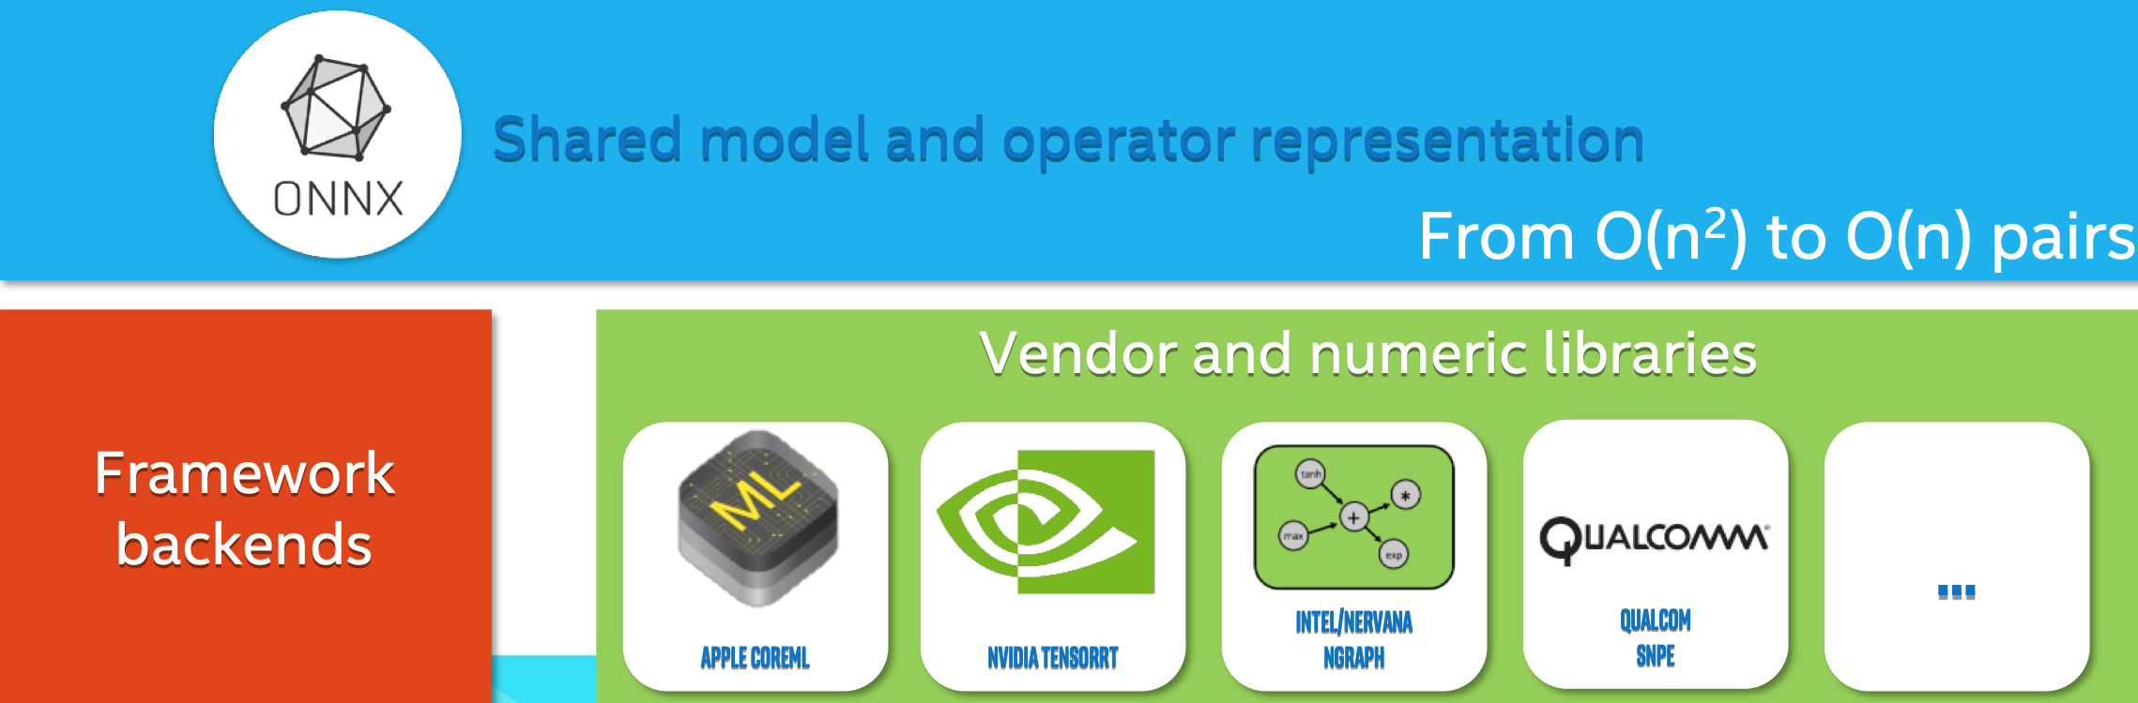
ONNX– Open Neural Network Exchange
Notes:
FB希望在不同的框架或平台之间交换训练好的模型。 我们在2017年底与几个利益相关方合作推出了开放式神经网络交换（ONNX）[9]，这是一种以标准方式表示深度学习模型的格式，以实现跨不同框架的互操作性和供应商优化库。 ONNX被设计为开放规范，允许框架作者和硬件供应商为设计做出贡献并拥有框架和库之间的各种转换器。 我们正在与这些合作伙伴合作，使ONNX在所有这些工具之间更加生动地协作，而不是作为官方标准。
在Facebook中，使用ONNX作为将研究模型从PyTorch环境转移到Caffe2中的高性能生产环境的主要手段。 ONNX能够自动捕获和转换模型的静态部分。 一个额外的工具链，通过将它们映射到Caffe2中的控制流原语或者在C ++中重新实现它们作为自定义运算符，便于从Python传输动态图形部分。

Slide 13
LARGE SCALE INFRA - RESOURCE IMPLICATIONS OF MACHINE LEARNING
Summary of Hardware Resources at Facebook
Resource Implications of Offline Training
Resource Implications of Online Inference

Slide 14
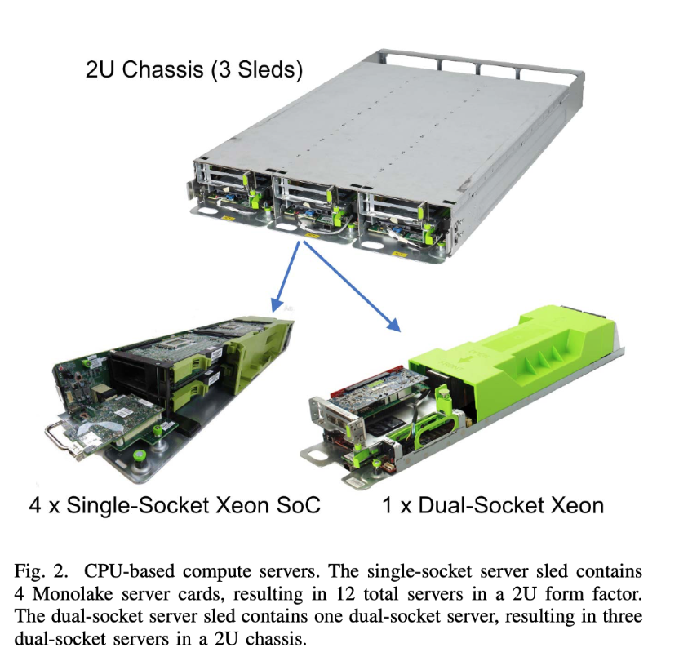
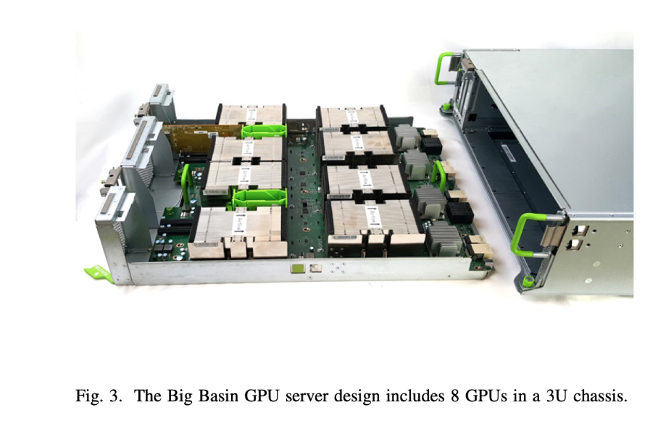
Summary of Hardware Resources at Facebook
Notes:
目前支持大约八种主要的计算和存储机架类型，这些类型映射到相同数量的主要服务。新服务往往会映射到现有的机架类型，这些主要机架类型旨在满足主要服务的资源需求。例如，图2显示了一个2U机箱，可容纳三个支持两种备用服务器类型的计算底座。一个sled选项是支持Web层的单插槽CPU服务器（1xCPU），这是一种面向吞吐量的无状态工作负载，因此可以通过功率更高的CPU（Broadwell-D处理器）以及相对较小的CPU提供良好的服务DRAM的数量（32GB）和最小的板载磁盘或闪存[11]。另一种sled 选项是更大的双插槽CPU服务器（2x高功率Broadwell-EP或Skylake SP CPU），具有大量DRAM，用于计算和内存密集型服务。
为了加快我们培训更大更深入的神经网络的进度，我们还在2017年创建了我们最新一代GPU服务器Big Basin，如图3所示。最初的Big Basin设计包括使用8个NVIDIA Tesla P100 GPU加速器连接NVIDIA NVLink将形成一个八GPU混合立方体网格[12]。该设计已升级为支持V100 GPU。

Slide 15
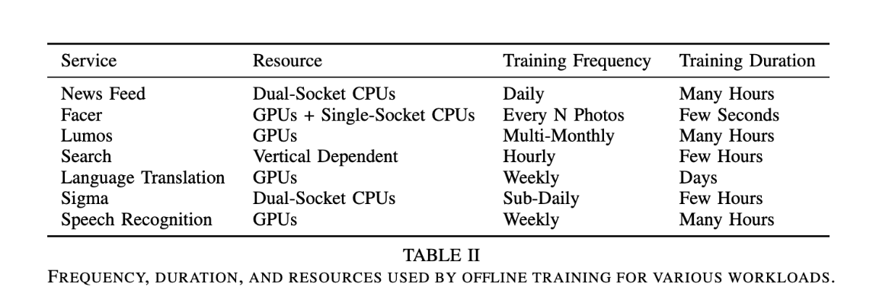
Resource Implications of Offline Training
Compute Type and Locality
Memory, Storage,
and Network.
Scaling Considerations and
Distributed Training.
Notes:
可以在CPU和/或GPU上执行离线训练，具体取决于服务。 虽然在大多数情况下，对GPU的培训往往优于CPU培训，但是大量可用的CPU容量使其成为一个有用的平台。在昼夜周期的非高峰时段尤其如此，CPU资源将处于空闲状态，如图4所示。下面我们确定哪些服务目前在每个计算资源上训练他们的模型：目前，GPU机器的主要用例是离线培训，而不是向用户提供实时数据。因为大多数GPU架构针对延迟上的吞吐量进行了优化。同时，培训过程大量利用来自大型生产商店的数据，因此出于性能和带宽的原因，GPU需要在所访问的数据附近投入生产。每种模型利用的数据都在快速增长，因此随着时间的推移，数据源（其中许多是区域性的）的这种位置变得越来越重要。
内存，存储和网络。从内存容量的角度来看，CPU平台和GPU平台都提供了足够的培训能力。对于像Facer这样训练用户特定SVM模型的应用程序来说，情况甚至如此内存，存储和网络。从内存容量的角度来看，CPU平台和GPU平台都提供了足够的培训能力。对于像Facer这样的应用程序来说甚至都是如此，它可以在我们的1xCPU服务器上使用32 GB RAM训练用户特定的SVM模型。尽可能利用高效的平台和备用容量，可以获得显着的整体效率。 机器学习系统依赖于针对示例数据的训练。同时，Facebook利用机器学习管道中所有存储数据的很大一部分。这为在数据存储附近放置计算资源创建了区域首选项。随着时间的推移，大多数服务都表明了利用更多用户数据的趋势，因此这将导致对其他Facebook服务的依赖性增加，并且还增加了用于数据访问的网络带宽。因此，需要重要的本地/附近存储以允许来自远程区域的离线批量数据传输，以避免停止等待附加示例数据的训练管道。这对培训机器区域放置有影响，以避免培训集群对附近的存储资源施加过大的压力。 在离线培训期间利用的培训数据量因服务而异。在几乎所有情况下，培训数据集趋向于持续且有时显着增长。例如，一些服务在ROI降级之前利用数百万行数据，而其他服务则利用数十亿行（100 TB）并且仅受资源限制。

Slide 16
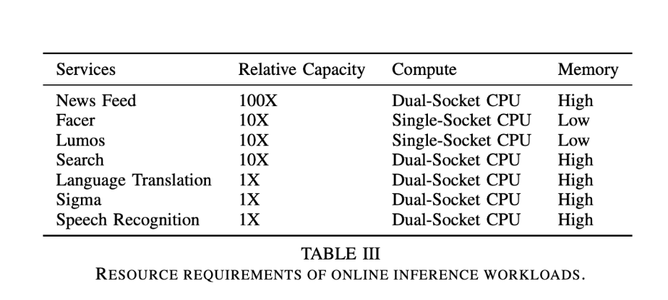
Resource Implications of Offline Training
Notes:
离线培训之后，在线推理步骤涉及将模型加载到机器上并使用实时输入运行该模型以产生用于网络流量的实时结果。 表III总结了用于多种服务的相对计算容量和计算类型。 为了提供运营中的在线推理模型的示例，我们将介绍广告排名模型。 广告排名模型下载了数万个广告，以显示新闻Feed中的前1到5个广告。这是通过对连续较小的广告子集执行的排名计算的逐步复杂传递来实现的。每个传递都包含一个类似MLP的模型，该模型包含稀疏嵌入层，每个传递都缩小了广告候选计数。稀疏嵌入层是内存密集型的，因此对于模型后续传递会有更多的参数，它在与MLP通道不同的服务器上运行。
从计算的角度来看，绝大多数在线产品都运行在足够的1xCPU（单插槽）或2xCPU（双插槽）生产机器上。由于1xCPU机器对于Facebook来说功率和成本效率要高得多，因此我们强调尽可能将模型从2xCPU服务器迁移到1xCPU服务器。随着高性能移动硬件的兴起，甚至可以直接在用户的移动设备上运行某些模型，以改善延迟并降低通信成本。但是，某些计算和内存密集型服务仍需要2xCPU服务器才能获得最佳性能。 最后，各种产品对在线推断的结果具有不同的延迟要求。在某些情况下，结果数据可以被认为是“很好”或者可以在将初始快速估计返回给用户之后返回

Slide 17
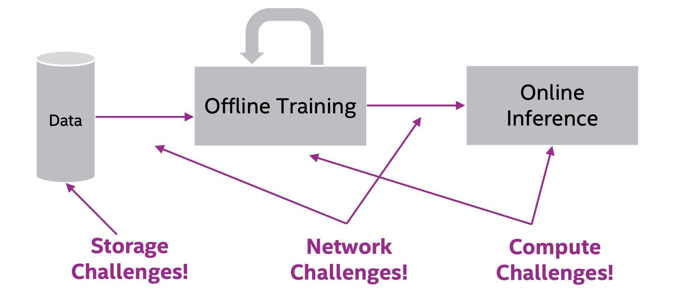
Infrastructure View

Slide 18
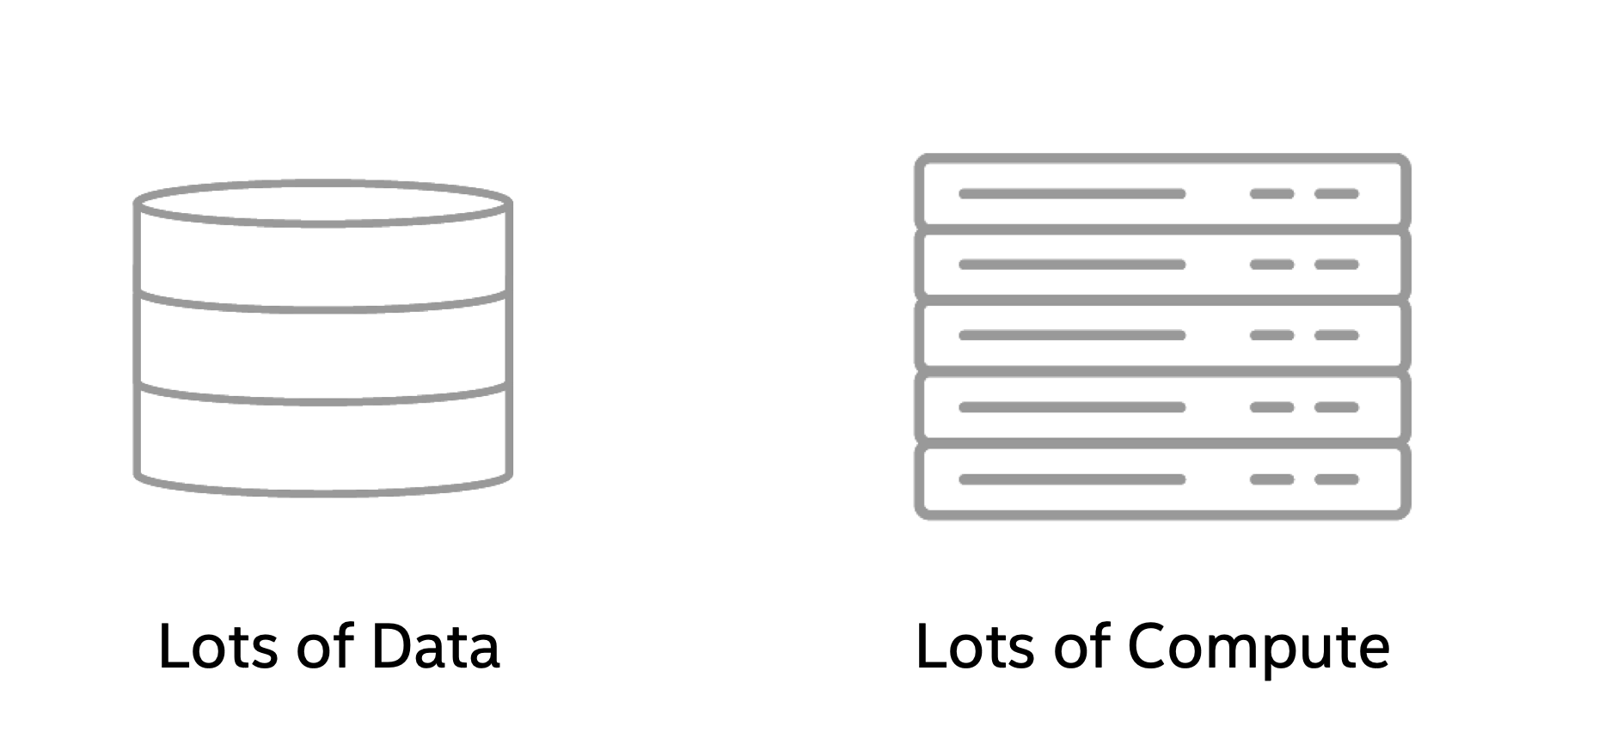
Scaling Challenges

Slide 19
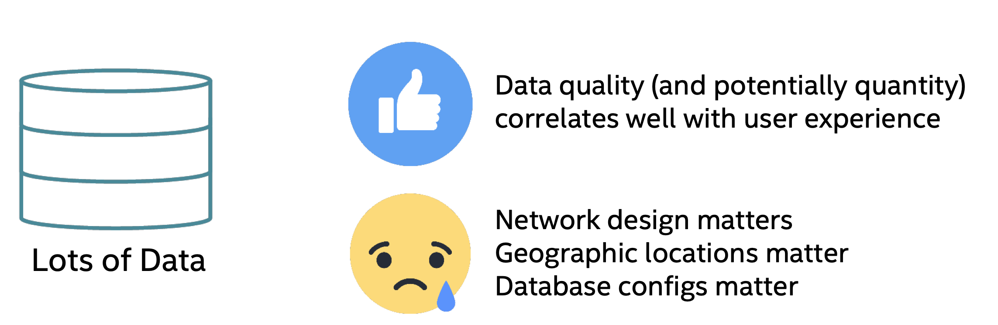
Scaling Challenges/Opportunities: Data

Slide 20
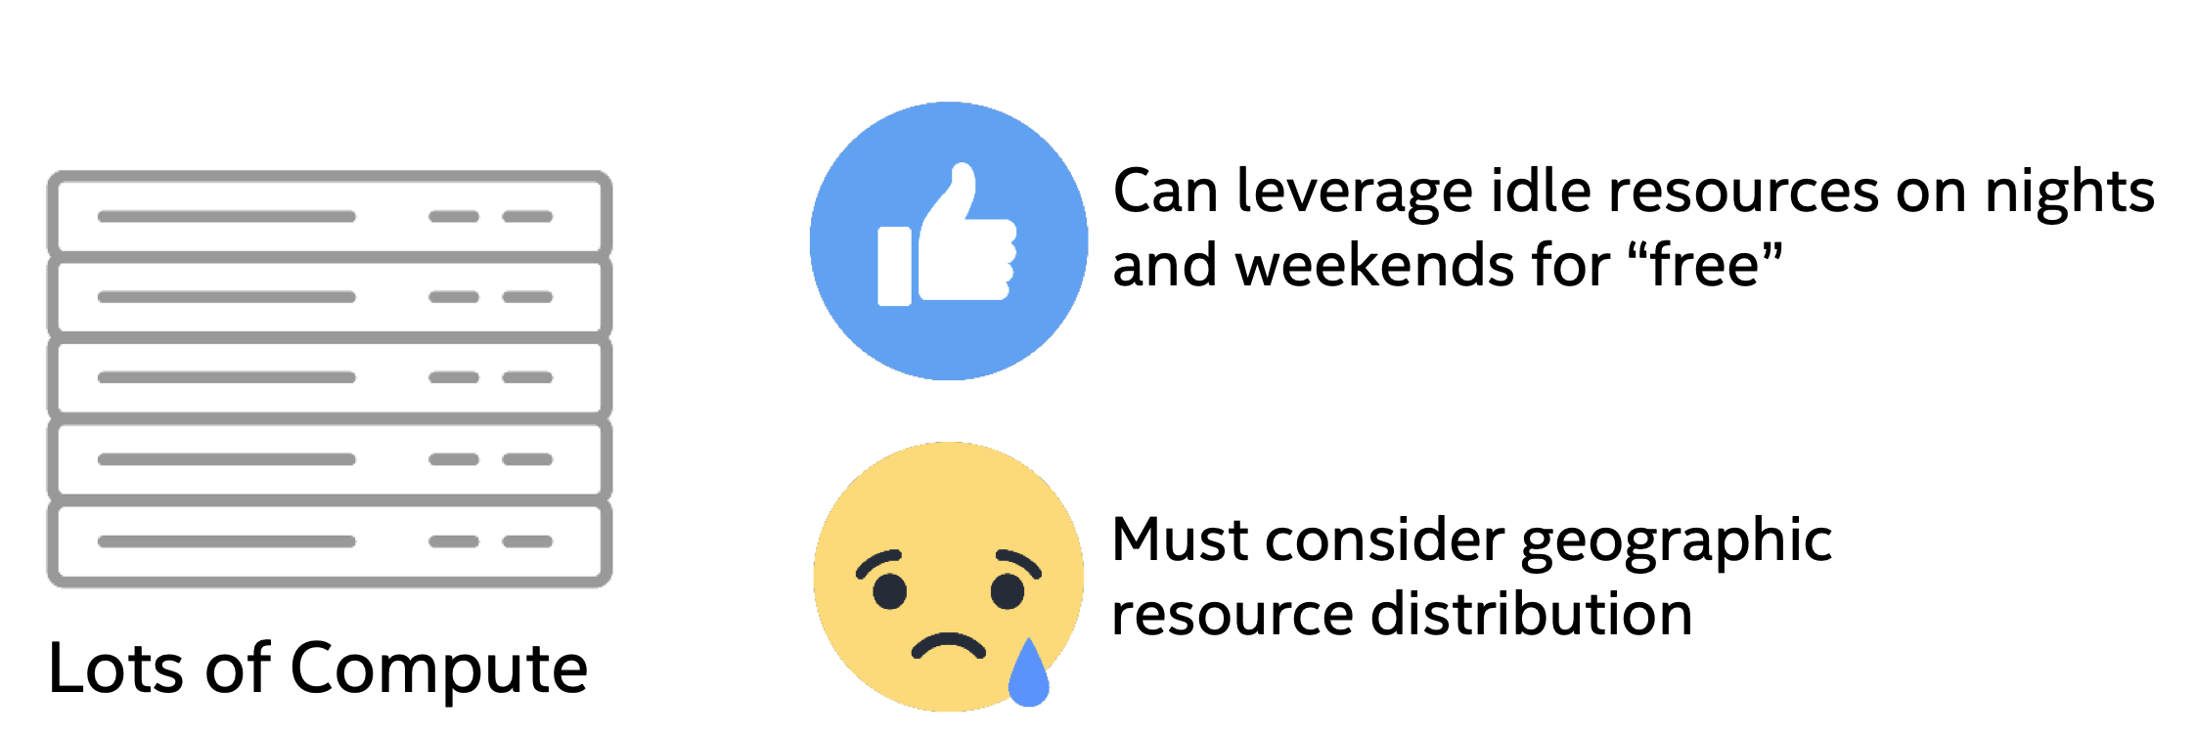
Scaling Challenges/Opportunities: Compute

Slide 21
MACHINE LEARNING AT DATACENTER SCALE
Getting Data to the Models
Leveraging Scale
Disaster Recovery

Slide 22
Getting Data to the Models
Decouple the data workload from the training workload
Optimize network usage
Notes:
对于Facebook的许多机器学习模型而言，成功取决于广泛，高质量数据的可用性。 快速处理这些数据并将其提供给训练机器的能力对于确保我们快速有效的离线培训非常重要。 对于广告和Feed排名等复杂的ML应用程序，每个培训任务要摄取的数据量超过数百TB。 此外，应用复杂的预处理逻辑以确保数据被清理和标准化，以实现有效的传输和轻松学习。这些对资源的需求非常高，特别是在存储，网络和CPU上。
作为一般解决方案，我们希望将数据工作负载与训练工作负载分离。这两个工作负载具有非常不同的特征。数据工作负载非常复杂，特殊，业务相关且快速变化。另一方面，训练工作量通常是规则的（例如GEMM），稳定的（存在相对较少的核心操作），高度优化的，并且更喜欢“干净”的环境（例如，独占的高速缓存使用和最小的线程争用）。为了优化两者，我们将不同的工作负载物理地隔离到不同的机器上。数据处理机器，又名“读取器”，从存储中读取数据，处理并压缩它们，然后发送到训练机器“trainer”。另一方面，trainer只专注于快速有效地执行训练选项。reader和trainer都可以分布式运行，以提供极大的灵活性和可扩展性。我们还针对不同的工作负载优化机器配置。
另一个重要的优化指标是网络使用。培训产生的数据流量可能很大，有时甚至是突发性的。如果不能智能处理，这很容易使网络设备饱和，甚至破坏其他服务。为了解决这些问题，我们采用压缩优化，调度算法，数据/计算放置等方式。

Slide 23
Leveraging Scale
The scheduler must first balance the load properly across heterogeneous hardware
The scheduler must also consider the network topology and synchronization cost when training spans multiple hosts
Co-design between network topology and scheduler is needed
Notes:
由于日常负载导致的用户活动变化以及特殊事件（例如区域假日）期间的峰值，大量服务器通常在某些时间段处于空闲状态。
这有效地提供了在非高峰时段可用的大量计算资源，这些异构资源可以通过弹性方式分配给各种任务。
对于机器学习应用程序，这提供了利用分布式训练机制的主要机会，该机制可以扩展到大量异构资源（例如，具有不同RAM分配的不同CPU和GPU平台）。
利用低利用率期间的庞大计算资源带来根本上不同的分布式训练方法。
调度程序必须首先在异构硬件上正确平衡负载，以便主机不必等待彼此进行同步。 在训练跨越多个主机时，调度程序还必须考虑网络拓扑和同步成本。 如果处理不当，机架内或机架间的大量同步流量可能会严重降低训练速度和质量。 例如，在1xCPU设计中，四个1xCPU主机共享一个50G NIC [11]。 如果所有四台主机同时尝试将其渐变与其他主机同步，则共享NIC很快就会成为瓶颈，导致数据包丢失和超时。 因此，需要在网络拓扑和调度器之间进行协同设计，以便在非高峰时段有效地利用备用服务器。 此外，此类算法还必须能够提供检查指向，以便在负载变化时停止和重新启动训练。

Slide 24
Disaster Recovery
Delaying even offline training portion of machine learning workloads has a measurable impact:
The importance of frequent ML training for three key products
Infrastructure Support for Disaster Recovery
Seamlessly handle the loss of an entire datacenter
Geographic compute diversity becomes critical

Slide 25
The importance of frequent ML training for three key products
Engineer efficiency, as machine learning progress is often tied to frequent experimentation cycles
Community Integrity
Highly-dependent ML product: News Feed and ads
Notes:
虽然然许多模型都可以在CPU上进行培训，但对于某些用例，GPU上的培训通常可以显着提高性能。 这些加速提供了更快的运行时间，并能够探索更多的想法。 因此，缺乏GPU设备将导致这些工程师的净生产力损失。 对那些严重依赖频繁更新模型的产品，使用陈旧模型会导致模型准确度的急剧下降。
这个部分主要是facebook 维护社区安全干净，他们需要迅速准确地检测攻击性内容。 其大量利用机器学习技术来检测文本，图像和视频中的令人反感的内容。 攻击性内容检测是垃圾邮件检测的一种特殊形式。 攻击者不断寻找新的创新方法来绕过我们的标识符，以便向用户显示令人反感的内容。 为了抵御这些攻击，我们经常训练模型来学习这些新模式。 每次训练迭代都需要几天的时间来生成用于令人反感的图像检测的精细模型。 我们正在继续使用分布式训练技术更快地训练模型，带来的一个问题为无法完全训练会导致内容降级。
我们发现像News Feed以及ads这样的产品严重依赖机器学习和频繁的模型培训。 在每次访问我们网站时为每个用户确定最相关的内容会导致严重依赖最先进的机器学习来正确查找和排名该内容。 与其他一些产品不同，Feed排名的学习方面分两步进行：离线步骤训练最佳模型，该模型在CPU / GPU上运行，然后是目前在CPU上运行的连续在线培训，都是以小时来更新模型的。

Slide 26
Infrastructure Support for Disaster Recovery
Focus on the availability of CPU resources used during training and inference
Physically isolate all production GPUs to one datacenter region
Diversify the physical locations of the GPUs, aside from co-locating compute with data
Notes:
FB 的infra 的考虑有三个阶段的变化：
早期专注培训和推理期间使用的CPU资源的可用性，我们几乎在每个地区都有充足的计算服务器，以适应我们最大区域的潜在损失。然而，为GPU资源提供相同冗余的重要性最初被低估了。
接着，利用GPU进行培训的初始工作负载主要是计算机视觉应用程序，培训这些模型所需的数据是全球复制的。当GPU是Facebook基础设施的新手时，他们首先在一个地区推出，为了更好的管理。直到设计成熟并且我们建立内部专业知识来满足其服务和维护需求。这两个因素导致决定将所有生产GPU物理隔离到一个数据中心区域。
但是，在此之后发生了几个关键变化。由于深度学习在多个产品中的应用越来越多，包括排名，推荐和内容理解，GPU计算和大数据之间的位置变得越来越重要。文章指出，使计算数据托管的需求变得复杂化是大型区域存储方法的战略转向。大区域的概念意味着少数数据中心区域将容纳Facebook的大部分数据。 顺便提一下，容纳整个GPU机器的区域并不存在于存储大区域中。

Slide 27
FUTURE DIRECTIONS
Increasing arithmetic intensity generally improves the efficiency of the underlying hardware
Reducing the memory footprint, pruning and quantization can speed up the underlying hardware.
Reducing training time and expediting model delivery requires distributed training
Notes:
卷积和中等大小矩阵 - 矩阵乘法是深度学习的前向和后向传递的关键计算核心。 对于较大的批处理大小，每个参数权重都会被更频繁地重用，因此这些内核将显示算术强度的改进（访问存储器的每字节计算操作的数量）。 增加算术强度通常会提高底层硬件的效率，因此在延迟的限制内，需要以更高的批量大小运行。 计算绑定的ML工作负载将受益于更广泛的SIMD单元，专用卷积或矩阵乘法引擎以及专用协处理器
在某些情况下，每个节点的小批量大小都是必需的，无论是在实时推断中，还是在并发查询时，还是在训练期间，当扩展到大量节点时。较小的批量大小通常导致较低的算术密度（例如，在完全连接的层上的矩阵向量乘法运算，其本身是带宽限制的）。这可能会降低几种常见用例的性能，这可以通过模型压缩，量化和高带宽存储来减轻。模型压缩可以通过稀疏化和/或量化来实现[15]。在训练期间，稀疏化修剪连接，从而产生较小的模型。量化使用定点整数或较窄的浮点格式压缩模型，而不是FP32（单精度浮点），用于权重和激活。

Slide 28
Major Insights
Machine Learning is applied pervasively nearly all service, whereas computer vision represents only a small fraction of the resources requirements
Facebook relies on various machine learning approaches
How to deal with engineering and efficiency challenges, triggered by tremendous amount of data funneled through ML pipeline
Facebook relies heavily on CPU for inference and both CPUs and GPU for training
How to perform machine learning tasks at global scale

